Slide 2
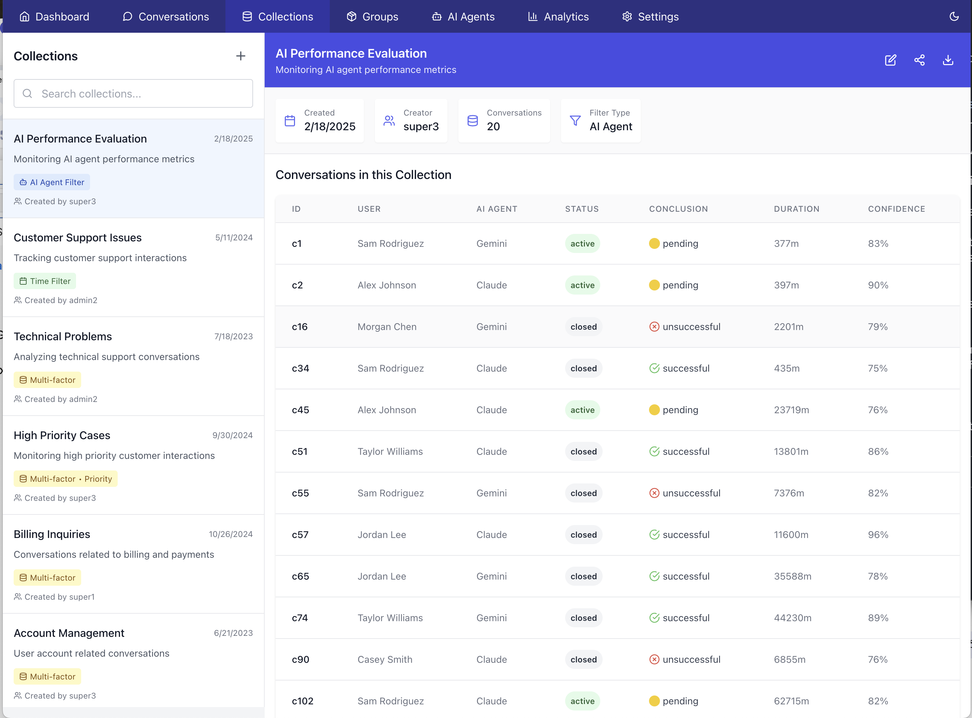
A1
A2
A3
B1
B2

Slide 3
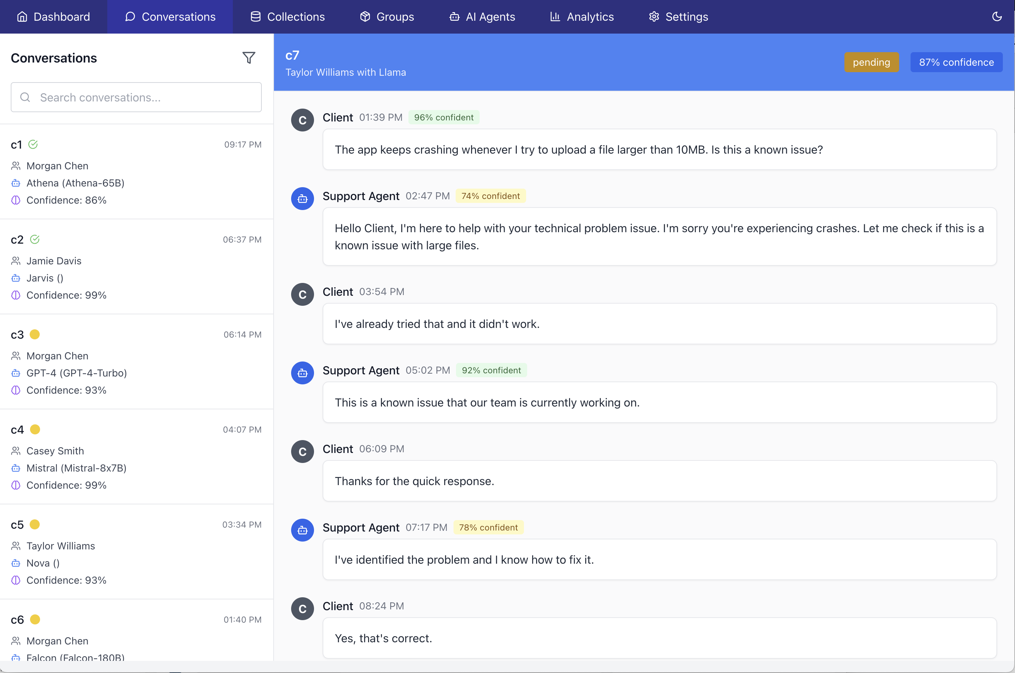
A1
A2
A3
B1
B2

